Slide 1
Poopćene linearne decizijske funkcije
Uvod u raspoznavanje uzoraka
ak. god. 2019/2020
Prof. dr. sc. Slobodan Ribarić

Slide 2
Poopćene linearne decizijske funkcije
Uvod
Složenost granica među razredima u prostoru značajki:
- od linearnih (hiperravnina) do vrlo nelinearnih (hiperploha)
Vrlo nelinearne?
Kako riješiti problem nelinearnih granica?

Slide 3
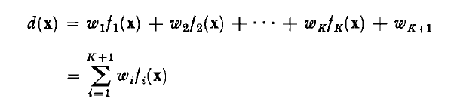


Poopćene linearne decizijske funkcije
Rješenje:
Poopćeni oblik linearne decizijske funkcije
(1)
gdje su jednoznačne funkcije
vektora uzorka x, a K + 1 broj izraza d(x)

Slide 4
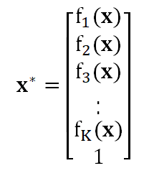


Poopćene linearne decizijske funkcije
Uvedimo vektor x*
Decizijsku funkciju (1) možemo zapisati u obliku:

Slide 5


Poopćene linearne decizijske funkcije
je linearna decizijska funkcija od x* !
jednom kada odredimo/dodijelimo vrijednosti funkcijama
vektor predstavlja K-dimenzionalni vektor čija je dimenzija
povećana za 1, odnosno njegova (K+1)-ta komponenta je 1.
decizijska funkcija može se promatrati kao linearna funkcija u
K-dimenzionalnom prostoru

Slide 6

Poopćene linearne decizijske funkcije
- Izveli smo transformaciju:
uzorke iz izvornog n-dimenzionalnog prostora preslikali smo u K-dimenzionalni prostor pri čemu vrijedi: K > n
Iako je linearna u K-dimenzionalnom prostoru ona će sačuvati nelinearna svojstva u originalnom
n-dimenzionalnom prostoru
Kako izabrati funkcije ?

Slide 7

Poopćene linearne decizijske funkcije
Uobičajen je izbor funkcija polinomskog oblika!
- najjednostavniji je slučaj su linearne funkcije
i-ta komponenta vektora x
u tom slučaju je x* = x i K = n /nismo ništa postigli!/

Slide 8
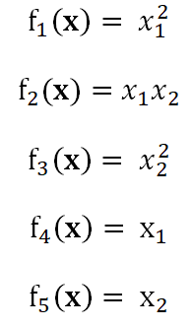


Poopćene linearne decizijske funkcije
Polinom 2. stupnja za n-dimenzionalni izvorni vektor
uzoraka x =[x₁, x₂]^{T}
T
x* =
T
T

Slide 9

Poopćene linearne decizijske funkcije
- opći oblik decizijske funkcije (n > 2) za polinomne funkcije 2. stupnja:
n izraza n(n-1)/2 izraza n izraza 1 izraz
Kvadratnu decizijsku funkciju možemo promatrati kao linearnu “linear by virtue” i to
funkciju s:
K = (n+1) (n+2) /2 izraza

Slide 10
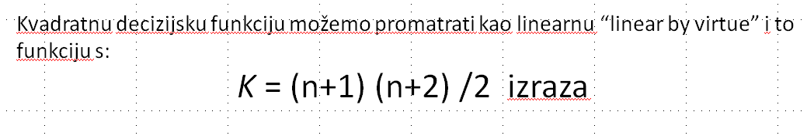
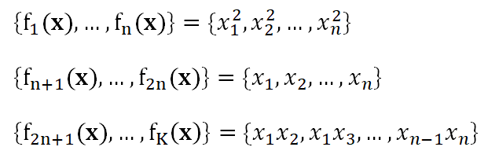
Poopćene linearne decizijske funkcije

Slide 11
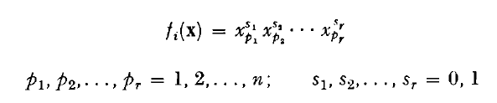


Poopćene linearne decizijske funkcije
Za polinom r-tog stupnja uvedimo oznake:
i možemo decizijsku funkciju u obliku polinoma
r-tog stupnja zapisati u rekurzivnom obliku:

Slide 12
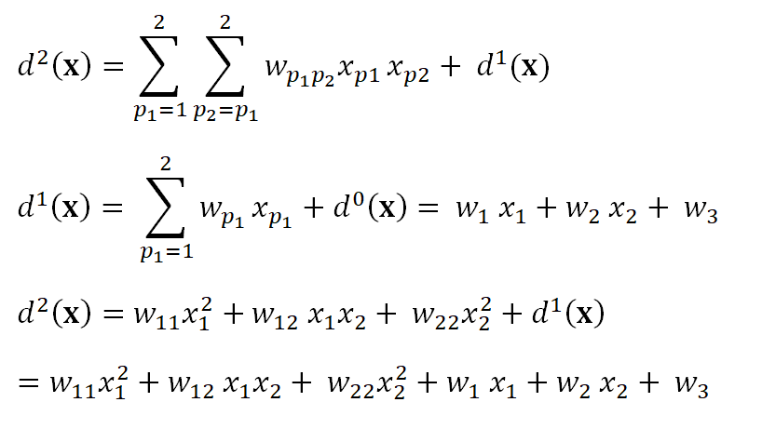
Poopćene linearne decizijske funkcije
Primjer 1: Generirajmo kvadratnu funkciju (r =2) za izvornu dimenzionalnost vektora značajki n= 2

Slide 13
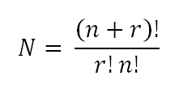


Poopćene linearne decizijske funkcije
- Broj koeficijenata za n-dimenzionalnost izvornog vektora značajki u funkciji r-tog stupnja je:
Primjer 2: n=3, r =3

Slide 14
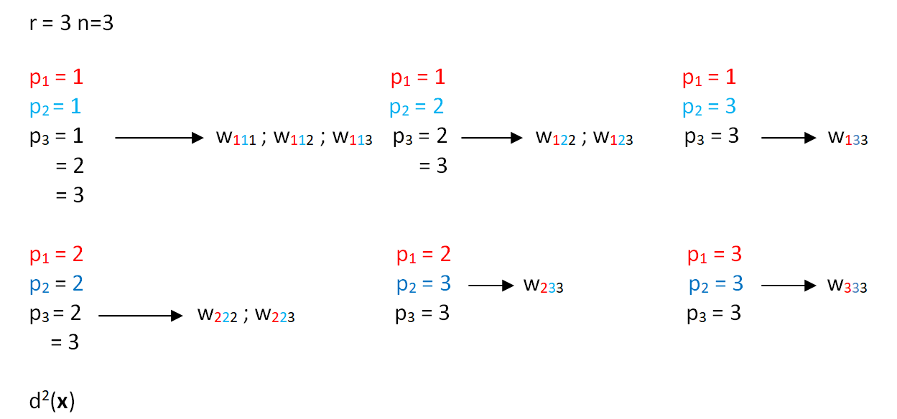
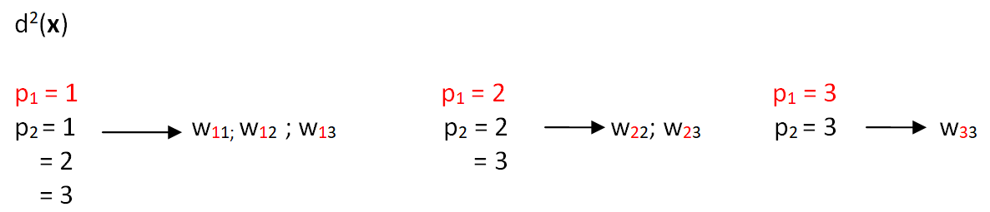
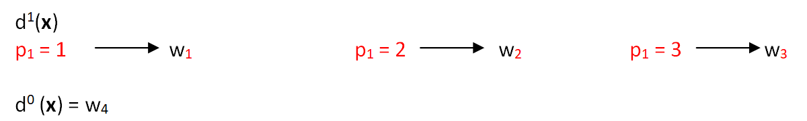
Poopćene linearne decizijske funkcije
Primjer 2 (nastavak)

Slide 15
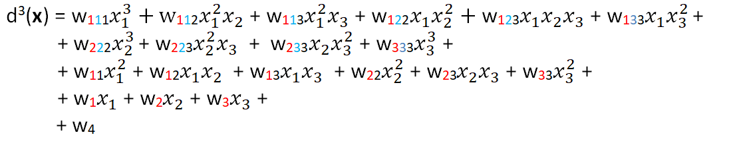
Poopćene linearne decizijske funkcije
Primjer 2 (nastavak)

Slide 16
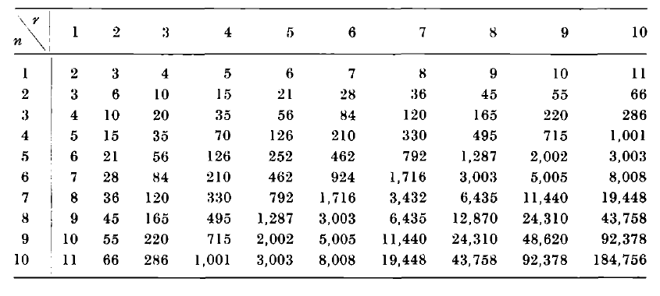
Poopćene linearne decizijske funkcije
Cijena koju plaćamo linearizacijom

Slide 17
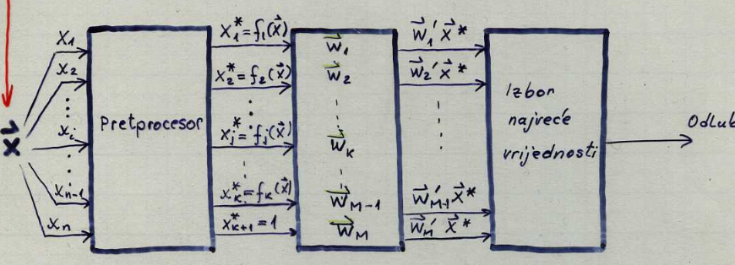
Poopćene linearne decizijske funkcije
Blok-shema sustava za raspoznavanje
K-dimenzionalni prostor
n-dimenzionalni prostor

Slide 18
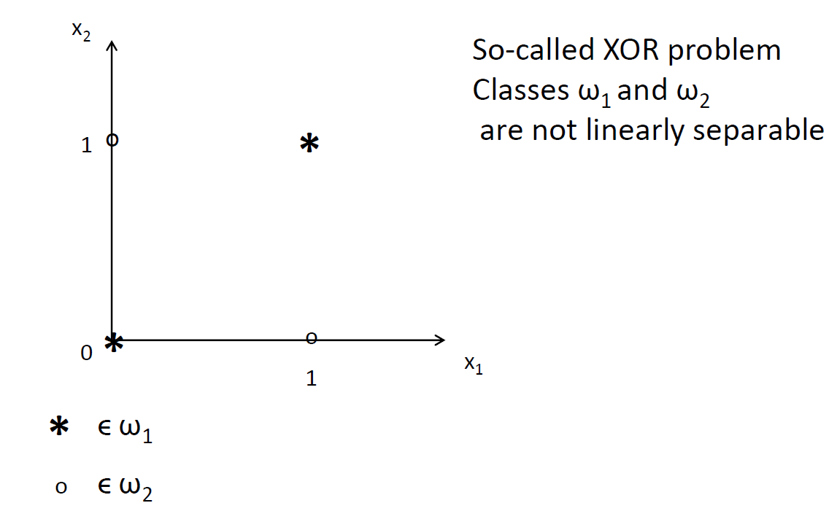
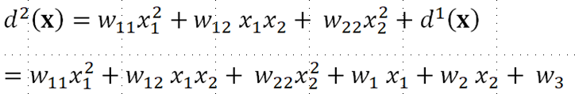
Poopćene linearne decizijske funkcije
Primjer 3:
x
{x₁ = [0, 0]^{T} , x₂ = [1, 1]^{T}} ω₁
{x₃ = [1, 0]^{T} , x₄ = [0, 1]^{T}} ω₂
n = 2; r = 2

Slide 19
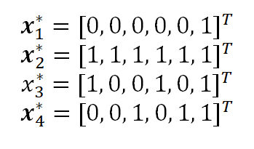
Poopćene linearne decizijske funkcije
Primjer 3 (nastavak)
Primjenom algoritma perceptrona naći decizijsku funkciju!
Provjeriti da li su uzorci linearno odvojivi u novom prostoru
značajki!

